Slide 1

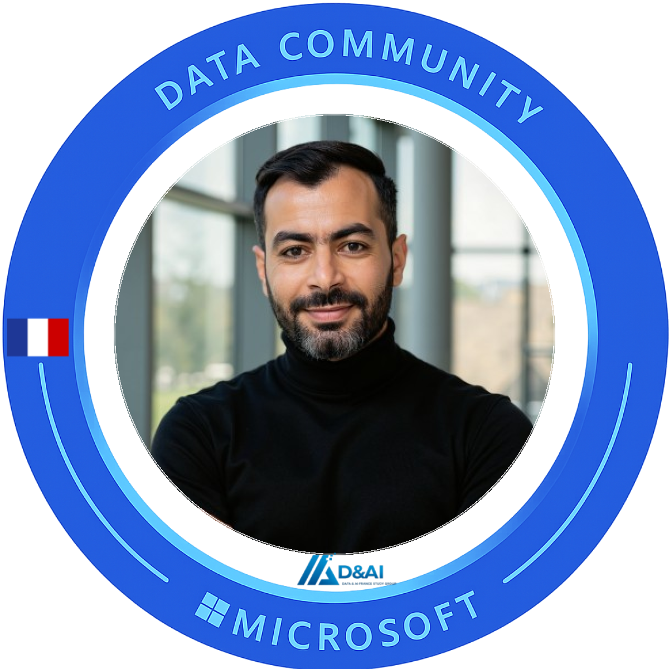

Rodrigue YENGO
Abdelhak BENYAHIA
Cas d'usage intégré
& révision
Démonstration de bout en bout, questions/réponses et préparation à l'examen DP-800.
·
Notes:
Dernier module : trois jours de travail sur une seule base, réunis en une démonstration finale, puis une révision ciblée par zone d'étude.

Slide 2
Plan de la session
HEURE
SÉQUENCE
14:55
Cartographie des 3 jours et démo de bout en bout
15:40
Révision guidée par zone d'étude de l'examen
16:15
Questions/réponses libres jusqu'à 17h00

Slide 3
Une base, trois jours, douze modules
JOUR
ZONE D'ÉTUDE
CE QUE LA BASE A GAGNÉ
Jour 1
Conception et développement (35-40%)
Schéma, vues, procédures, T-SQL avancé
Jour 2
Sécurité, optimisation, CI/CD (35-40%)
Chiffrement, RLS, index, pipeline Git
Jour 3
Fonctionnalités IA (25-30%)
Embeddings, recherche hybride, assistant RAG
Notes:
Une seule base, jamais recréée : chaque jour ajoute une couche, jusqu'à l'assistant RAG final.

Slide 4
La démonstration de bout en bout
« Quel vélo de route recommandez-vous sous 1500 € avec de bons avis ? »
Recherche hybride (Jour 3) sur un catalogue chiffré et masqué (Jour 2), exposé via Data API Builder (Jour 2), construit sur un schéma versionné (Jour 2) issu des objets et procédures du Jour 1 — puis une réponse générée et ancrée par RAG (Jour 3).
EXEC SalesLT.usp_AskProductAssistant
@Question = N'Quel vélo de route recommandez-vous sous 1500 € avec de bons avis ?';
Notes:
Une seule question mobilise toutes les couches construites pendant les 3 jours.

Slide 5
Les points à revoir avant le DP-800
Jour 1 — 35-40%
Jour 2 — 35-40%
Jour 3 — 25-30%
Choix de plateforme, tables/index/types spécialisés, vues/procs/fonctions/triggers, CTE et fenêtrage, JSON et regex, gestion d'erreurs, Copilot + MCP.
TDE vs Always Encrypted, masquage, RLS, rôles et audit, diagnostic de performance (Query Store, plans, interblocages), projets SQL Database et CI/CD, DAB et CDC.
Modèles externes et embeddings, recherche texte intégral/vectorielle/hybride (RRF), construction d'un prompt RAG et appel LLM sécurisé.

Slide 6
MERCI
Trois jours, une base, un parcours complet vers le DP-800
Le script AdventureWorks Commerce Cloud et les 12 fiches synthétiques restent à vous pour continuer à pratiquer.
Notes:
Le script AdventureWorks Commerce Cloud et les 12 fiches synthétiques restent aux participants pour continuer à pratiquer.

